Slide 1
Tutorial: Sistema Inteligente de Automatización Logística para Gestión de Pedidos e Inventario mediante N8n, LangChain y Modelos de Lenguaje
Vanessa Restrepo Obando, vrestrepoo@unal.edu.co
Daniel Felipe Mejia Rios, dmejiari@unal.edu.co
NIVEL 1
NIVEL 2
NIVEL 3
N8n
LangChain
Racionalidad

Slide 2
Agenda
Definición
Ejemplo

Slide 3
Introducción
La transformación digital ha impulsado la adopción de sistemas inteligentes capaces de automatizar procesos operativos mediante la integración de inteligencia artificial y plataformas de orquestación de servicios. En el ámbito logístico, estas tecnologías permiten optimizar la gestión de pedidos, el control de inventario y la atención a clientes en tiempo real.
El presente proyecto implementa un asistente logístico inteligente que opera a través de Telegram y utiliza modelos de lenguaje para comprender solicitudes escritas por los usuarios. El sistema es capaz de identificar intenciones, validar información relevante, consultar inventarios y registrar pedidos automáticamente en Google Sheets.

Slide 4
01 | Justificación del Proyecto
¿Por qué es relevante este proyecto?
🎯 Problema identificado
💡 Propuesta de solución
🏫 Relevancia académica
Los procesos logísticos suelen requerir la gestión constante de pedidos, consultas de inventario y atención a usuarios. Cuando estas actividades se realizan manualmente, pueden presentarse errores en el registro de información, retrasos en la respuesta a los clientes y dificultades para mantener actualizados los datos de inventario.
Se desarrolló un sistema inteligente de automatización logística utilizando N8n, Telegram, Google Sheets y modelos de lenguaje basados en inteligencia artificial. El sistema recibe solicitudes en lenguaje natural, identifica automáticamente la intención del usuario, valida información de inventario, registra pedidos y genera respuestas en tiempo real, mejorando la eficiencia del proceso logístico.
Este proyecto integra conocimientos de Sistemas Inteligentes Computacionales, automatización de procesos, agentes inteligentes, procesamiento de lenguaje natural y modelos de inteligencia artificial generativa. Además, permite aplicar conceptos teóricos en un caso práctico real, demostrando cómo las tecnologías inteligentes pueden utilizarse para resolver problemas empresariales y logísticos de manera eficiente
Especializacion en Inteligencia Artificial — UNAL Sede Manizales

Slide 5
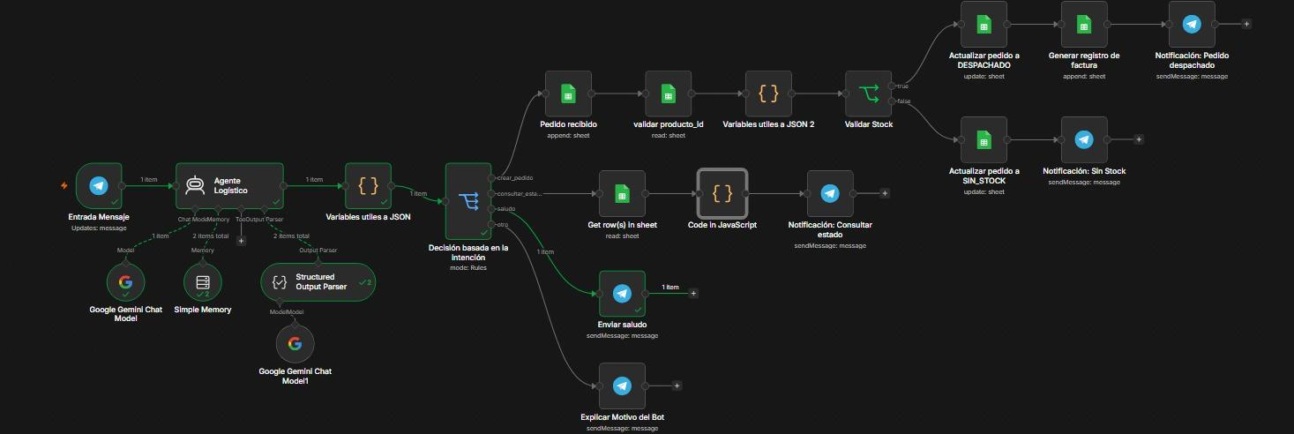
03 | N8n — Descripción del Flujo de Automatización
NIVEL 1 ≤ 3.5
🔄 Descripción del Pipeline N8n
📸 Captura del Workflow en N8n
1
TRIGGER / ENTRADA
Telegram Trigger: Recibe mensajes enviados por los usuarios desde Telegram para realizar consultas de inventario, registrar pedidos o solicitar información logística.
2
PROCESAMIENTO
El flujo utiliza Google Gemini 2.5 Flash para interpretar el mensaje recibido, identificar la intención del usuario y extraer información relevante. Posteriormente se emplean nodos de procesamiento para estructurar los datos, validar disponibilidad de inventario y decidir la acción correspondiente mediante condiciones lógicas.
📊 Métricas Generales del Flujo
3
SALIDA / ACCIÓN
▸ N.° de nodos activos: 10
Los pedidos son registrados automáticamente en Google Sheets y el usuario recibe una respuesta inmediata a través de Telegram con la confirmación o resultado de la consulta.
▸ Tipo de trigger: Telegram Trigger
▸ Tiempo promedio de ejecución: 2 – 4 segundos
▸ Tasa de éxito en pruebas: 100%
Especialización en Inteligencia Artificial — UNAL Sede Manizales | NIVEL 1 — hasta 3.5

Slide 6
04 | N8n — Paso a Paso: Creación del Flujo
Paso 1: Instalar / Acceder a N8n
NIVEL 1 ≤ 3.5
Paso 2: Crear nuevo Workflow
1
Se utilizó N8n Cloud para desarrollar y ejecutar los flujos de automatización del proyecto.
2
Se creó el workflow denominado:"Asistente Inteligente de Gestión Logística"
orientado a la administración de pedidos e inventario.
Paso 3: Configurar el Trigger
Paso 4: Agregar nodos de procesamiento
3
Se configuró un nodo Telegram Trigger conectado al bot de Telegram para recibir mensajes de los usuarios en tiempo real.
4
Se incorporaron los siguientes nodos Telegram Trigger
Google Gemini Chat Model-Memory Buffer-Structured Output Parser-Agent IA-Switch- IF-Google Sheets-Telegram Response
Paso 5: Configurar salida y pruebas
Paso 6: Activar y monitorear el flujo
Se configuró Google Sheets para almacenar pedidos y Telegram para enviar respuestas automáticas.
Se realizaron pruebas de: consulta de inventario,registro de pedidos y validación de stock
El workflow fue activado en modo producción y se verificó el correcto funcionamiento mediante pruebas de interacción desde Telegram.
5
6
Especialización en Inteligencia Artificial — UNAL Sede Manizales | NIVEL 1

Slide 7
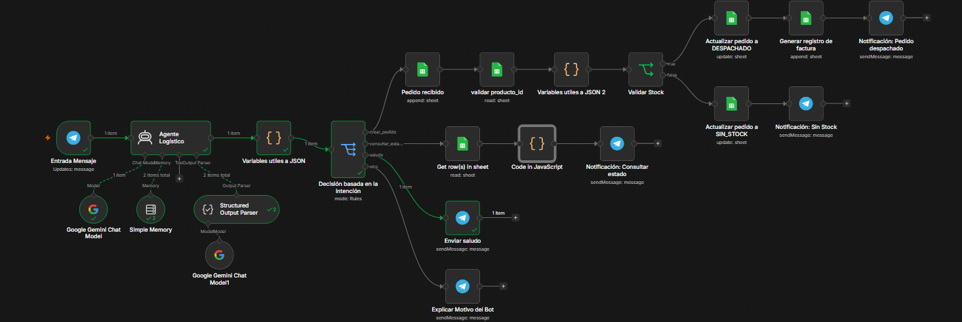
05 | N8n — Video de Demostración y JSON del Flujo
🎬 Video: Ejecución del Flujo
NIVEL 1 ≤ 3.5
{ } JSON del Flujo N8n
{
"name": "logistic_automatization",
"nodes": [
{
"parameters": {
"modelName": "models/gemini-2.5-flash",
"options": {}
},
"type": "@n8n/n8n-nodes-langchain.lmChatGoogleGemini",
"typeVersion": 1.1,
"position": [
64,
208
],
"id": "2824f7d2-e5a5-41ad-bce3-e7575063008d",
"name": "Google Gemini Chat Model",
"credentials": {
▶
→ link JSON: https://drive.google.com/file/d/10gWbnLquooKBg9JQO2_4Ac9PM4OL5DAT/view?usp=sharing
🔗 URL del video: [https://drive.google.com/file/d/1GOXFnHvFd2kgneaBJ0MGVa5pah5vlf2L/view?usp=sharing ]
→ link GitHub: https://github.com/DmejiariUnal8313/Sistemas_Inteligentes_Vanessa_Daniel
Especialización en Inteligencia Artificial — UNAL Sede Manizales | NIVEL 1

Slide 8
06 | LangChain — Arquitectura del Sistema
Componentes Principales de la Implementació
NIVEL 2
🧠 LLM — Modelo de Lenguaje
💬 ChatPromptTemplate — Plantilla de Prompts
Gemini
Configuración:
Modelo: Gemini 2.5 Flash
Temperature: 0
System Message: Eres un asistente logístico especializado en gestión de pedidos e inventarios.
Human Template: Analiza la solicitud del usuario y determina la acción a ejecutar.
Variables de entrada: consulta_usuario
🔧 Tools — Herramientas del Agente
🔗 Chain / Agent — Cadena de Razonamiento
Base de datos- API externa- Custom Tool
Justificación
Las herramientas permiten consultar inventario, registrar pedidos y acceder a información logística para responder adecuadamente a las solicitudes.
AgentExecutor
El agente recibe la consulta, analiza la intención, consulta las herramientas necesarias, valida información y genera una respuesta estructurada.
Especialización en Inteligencia Artificial — UNAL Sede Manizales | NIVEL 2

Slide 9
07 | LangChain — Código, Chain of Thought y Persistencia (RAG)
🐍 Fragmento de Código — LangChain
🧩 Cadena de Pensamiento (CoT)
NIVEL 2 ≤ 4.5
from langchain_google_genai import ChatGoogleGenerativeAI
from langchain_core.prompts import ChatPromptTemplate
llm = ChatGoogleGenerativeAI(
model="gemini-2.5-flash",
temperature=0,
)
structured_llm = llm.with_structured_output(IntentOutput)
prompt = ChatPromptTemplate.from_messages([
("system", """
Eres un asistente de logística que recibe mensajes por Telegram.
Debes identificar la intención del usuario y devolver únicamente un objeto estructurado.
Reglas:
- intencion solo puede ser: crear_pedido, consultar_estado, saludo, otro.
- Si el usuario quiere comprar o pedir un producto, usa crear_pedido.
- Si el usuario pregunta por el estado de un pedido, usa consultar_estado.
- Si solo saluda, usa saludo.
- Si no aplica ninguna, usa otro.
- producto_id debe verse como PROD-XXX si aparece.
- cantidad debe ser numérica.
- Si falta información, deja el campo vacío o en 0.
"""),
("human", "Mensaje del usuario: {mensaje}")
])
classifier_chain = prompt | structured_llm
¿Aplica reasoning step-by-step?
X Sí □ No
Estrategia utilizada: ReAct
Interpretar mensaje.
Identificar intención.
Consultar inventario.
Validar disponibilidad.
Generar respuesta.
Registrar operación.
📚 Persistencia y RAG
¿Aplica RAG o memoria persistente?
X Sí □ No
Vector store usado: X FAISS □ Chroma
□ Pinecone □ Qdrant □ Otro: ___
Tipo de documentos indexados:
Manual logístico,Procedimientos de inventario, Políticas de despacho, Información de productos
Estrategia de retrieval:
Búsqueda semántica mediante embeddings y recuperación de documentos relevantes antes de generar la respuesta.
Especialización en Inteligencia Artificial — UNAL Sede Manizales | NIVEL 2

Slide 10
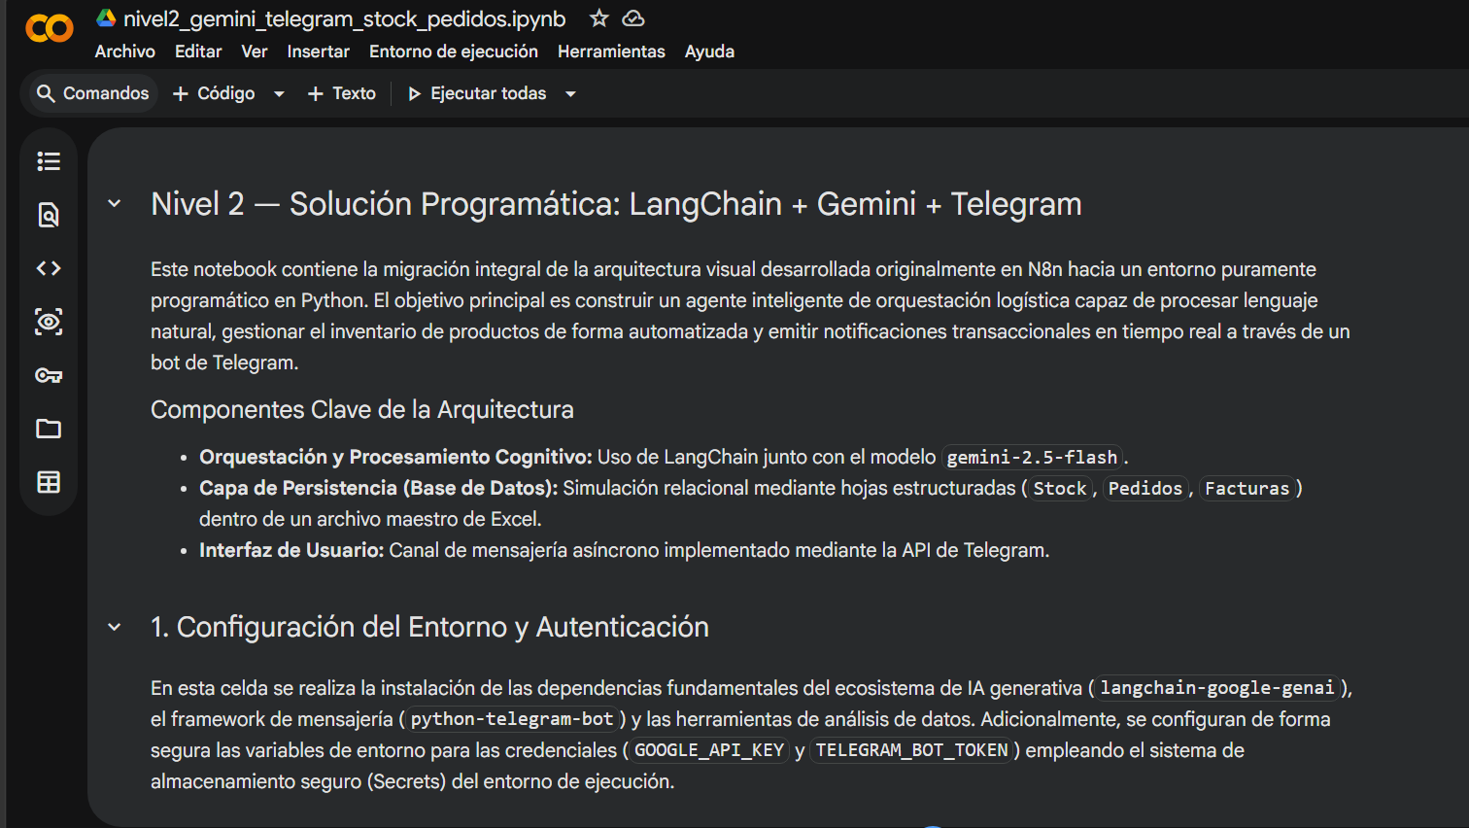
08 | LangChain — Video de Funcionamiento
▶
NIVEL 2
🔗 URL del video LangChain: https://drive.google.com/file/d/1ZZIPZJd3NkhYLK3xJ-Bd45hz9z1DXP1k/view?usp=drive_link
Maestría en Inteligencia Artificial — UNAL Sede Manizales | NIVEL 2

Slide 11
09 | Técnica Racional / Inteligente — Justificación y Diseño
NIVEL 3
Estas son las siguientes Técnicas de Racionalidad escogidas:
🌫️ Lógica Difusa
🧩 Sistema Experto
• Variables lingüísticas definidas:
stock: bajo, medio, alto cantidad: baja, media, alta valor_total: bajo, medio, alto prioridad: baja, media, alta
• Funciones de membresía:
stock: trapezoidales para bajo y alto, triangular para medio cantidad: trapezoidales para baja/alta, triangular para media valor_total: trapezoidales para bajo/alto, triangular para medio prioridad: tres funciones triangulares (baja, media, alta)
• Reglas IF-THEN:
R1: SI stock es alto Y cantidad es baja ENTONCES prioridad es alta R2: SI stock es medio Y valor_total es alto ENTONCES prioridad es alta R3: SI stock es bajo Y cantidad es alta ENTONCES prioridad es baja R4: SI stock es bajo Y valor_total es alto ENTONCES prioridad es media R5: SI cantidad es media Y valor_total es medio ENTONCES prioridad es media R6: SI stock es alto Y valor_total es alto ENTONCES prioridad es alta
• Desfusificación: [desfusificación por centroid (centro de gravedad) implementado por skfuzzy.control para obtener un score numérico de 0 a 100.]
• Base de conocimiento:
N.° de reglas: 7
Hechos iniciales:Stock disponible-Cantidad solicitada-Prioridad del pedido-Tipo de producto
• Motor de inferencia:
X Hacia adelante □ Hacia atrás
• Herramienta: □ pyknow X experta
• Ejemplo de regla: SI stock >= cantidad_solicitada
ENTONCES pedido_aprobado
SI stock < cantidad_solicitada
ENTONCES pedido_rechazado
SI cantidad > 50
ENTONCES prioridad_alta
Especialización en Inteligencia Artificial — UNAL Sede Manizales | NIVEL 3

Slide 12
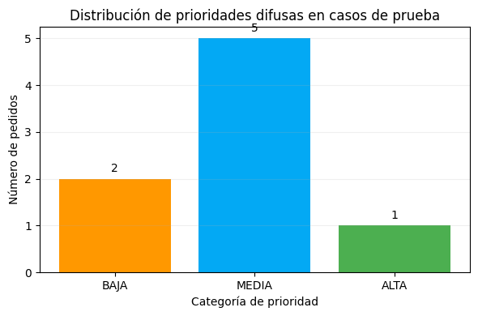
10 | Resultados de la Técnica Racional — Métricas y Análisis
📈 Métricas de Evaluación
NIVEL 3 = 5.0
📊 Gráfico de Resultados
▸ Rendimiento del modelo
Casos de prueba evaluados: 8
Distribución de prioridades: 3 pedidos BAJA, 5 pedidos MEDIA, 0 pedidos ALTA
Puntaje difuso promedio: ~39 puntos sobre 100
Rango observado de prioridad: de 13 a 50 puntos
▸ Calidad del sistema integrado
El cálculo de prioridad se ejecuta en menos de 5 ms por pedido
No introduce latencia perceptible sobre la respuesta original del agente
La lógica es determinista y repetible para el mismo stock y la misma cantidad
💬 Análisis Crítico e Integración
▸ Valor agregado respecto a Nivel 2
La combinación de Sistema Experto y Lógica Difusa se integró al flujo LangChain para validar reglas de negocio sobre inventario, aprobación y priorización de pedidos, complementando el razonamiento del modelo de lenguaje con reglas explícitas y verificables. Como limitación, tanto la base de reglas como las funciones de membresía deben actualizarse cuando cambian las políticas logísticas o los procesos de negocio.
Ahora cada pedido tiene una criticidad cuantificada (BAJA / MEDIA / ALTA) que no existía en Nivel 2
El agente puede priorizar automáticamente pedidos de mayor impacto económico o con mejor disponibilidad
La decisión ya no depende solo del LLM, sino de un módulo formal verificable y ajustable
Especialización en Inteligencia Artificial — UNAL Sede Manizales | NIVEL 3

Slide 13
11 | Conclusiones y Trabajo Futuro
✅ Conclusiones del Proyecto
🚀 Trabajo Futuro y Mejoras
1. Conclusión sobre el Nivel 1 (N8n):
N8n permitió automatizar exitosamente el flujo de gestión logística, reduciendo tareas manuales y mejorando la eficiencia operativa.
2. Conclusión sobre el Nivel 2 (LangChain):
LangChain permitió construir un agente inteligente capaz de interpretar lenguaje natural y ejecutar acciones de forma autónoma.
3. Conclusión sobre la Técnica Racional:
El Sistema Experto fortaleció la toma de decisiones mediante reglas de negocio explícitas para la validación de inventario y pedidos.
4. Aprendizajes del equipo:
Se adquirieron conocimientos en automatización inteligente, integración de modelos de lenguaje, agentes conversacionales y razonamiento computacional.
Integrar Machine Learning para predicción de demanda.
Conectar bases de datos empresariales reales.
Implementar paneles de monitoreo en tiempo real.
Desplegar el sistema en ambientes productivos.
Especialización en Inteligencia Artificial — UNAL Sede Manizales
Especialización en Inteligencia Artificial — UNAL Sede Manizales | NIVEL 3

Slide 14

Tutorial: Sistema Inteligente de Automatización Logística para Gestión de Pedidos e Inventario mediante N8n, LangChain y Modelos de Lenguaje
Vanessa Restrepo Obando, vrestrepoo@unal.edu.co
Daniel Felipe Mejia Rios, dmejiari@unal.edu.co
Link Drive: https://drive.google.com/drive/folders/1mdHG2-jVRCmLP5vrzjvtdu5BKdya-acr?usp=drive_link

